Slide 1

Motorcycle Night Road
semantic segmentation
Team. 나봉규
조준규, 이수봉, 최예나

Slide 2
Contents
Introductions
Data Preprocess
Augmentation
Experiments
Build Models
Loss Graphs
Results
Semantic Segmentation
Intersection over Union
Conclusions

Slide 3
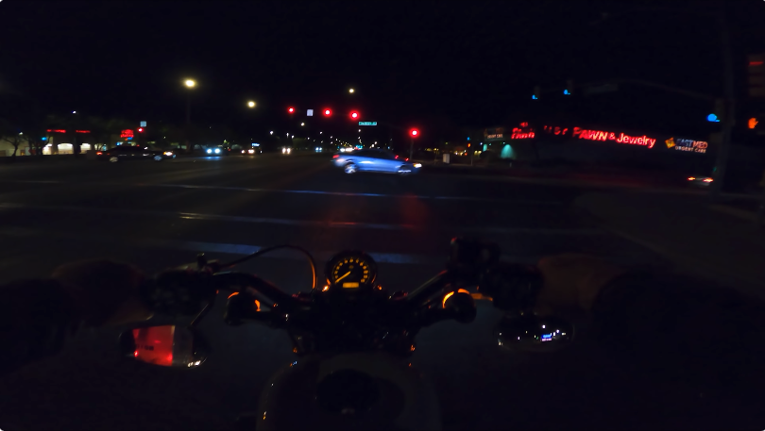
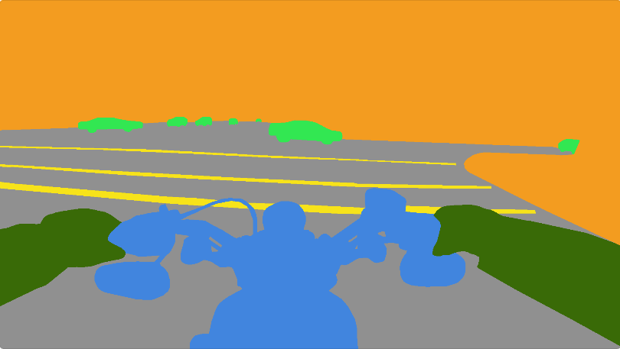
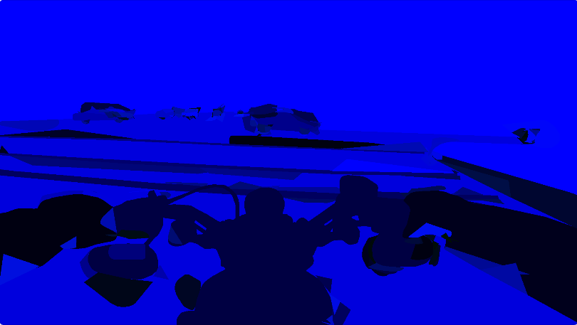
Introduction
Notes:
Motorcycle Night Ride 라는 데이터셋이며, 실제 사진 200장 , 라벨 사진 200장 , 변환용 사진 200장 으로 구성
파란색이미지는 seg를 위해 사용된 이미지다.
어노테이션은 coco 형식을 따른 json파일이 제공 되었으며,
class는 Rider, My bike, Moveable, Lane Mark, Road, Undrivable로 총 6가지로 구성

Slide 4
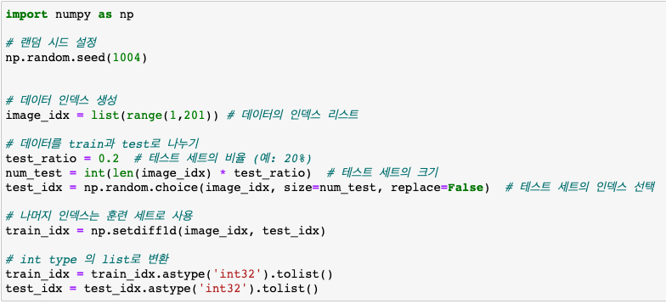
Data Preprocess
Notes:
전체 이미지를 train data 와 test data로 나누기 위해서
전체 데이터 길이와 같은 길이가 200인 리스트를 만들었고,
그중 랜덤하게 20%에 해당하는 인덱스를 추출, 추출해서 학습용 인덱스, 나머지는 테스트용 으로인덱스를 분리 해주었음

Slide 5
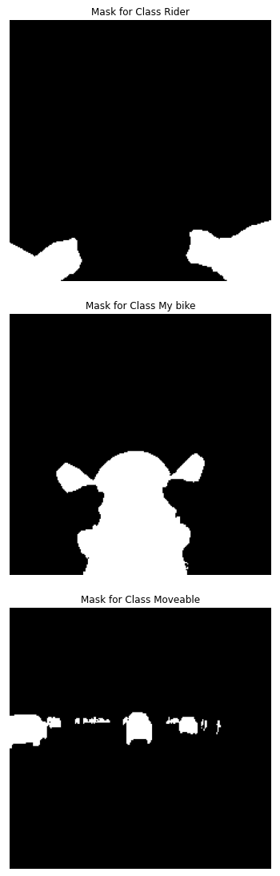
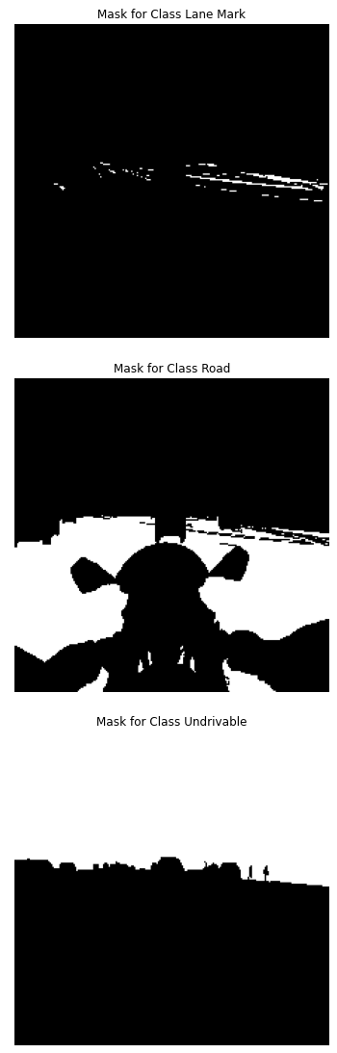
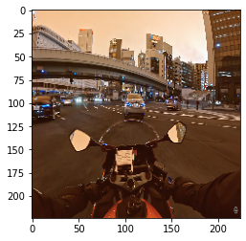
Data Loader
Notes:
epoch 동안 배치의 크기로 이미지를 반환해주며, 앞의 마스크 이미지를 생성해주는 데이터 로더 클래스를 만들었음
마스크 이미지 제작에는 coco 데이터셋을 편리하게 다룰 수 있는 라이브러리 pycocotools를 사용하였으며,
제공된 json 파일에서 이미지별 segmentation, category 정보를 추출하여 mask이미지를 만들었습니다.
마스크 이미지는 원본이미지와 동일한 크기이며, 6개의 채널로 이루어져 있으며 각 채널은 클래스별 마스크 이미지이다.

Slide 6
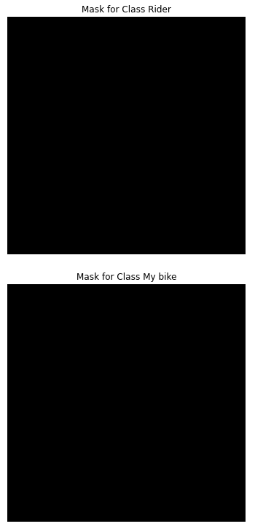
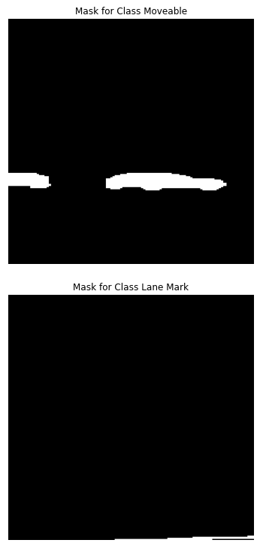
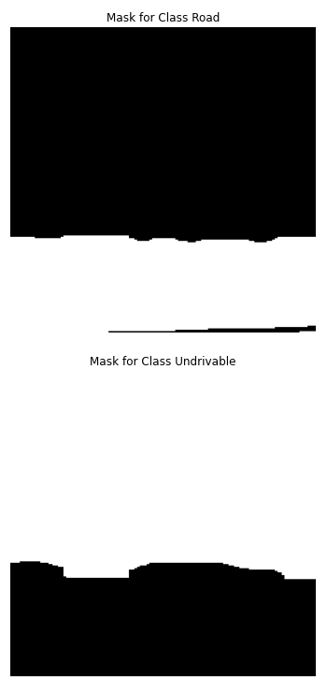
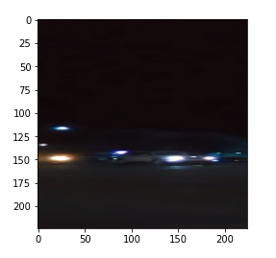
Augmentation
Notes:
앞에서 생성했던 train, test 인덱스 정보를 파라미터로 전달받고, augmentation을 할 수 있는 객체를 전달받는다.
전달받은 인덱스가 학습용 데이터일 경우 50%의 확률로 좌우대칭, RandomSzieCrop를 수행하고, 모델의 입력 크기인 224,224로 리사이즈를 진행
테스트용 데이터일 경우 224,224로 리사이즈만 진행 하게된다.
위의 이미지는 랜덤한 확률로 Crop된 이미지이며, 원본이미지, 마스크이미지 둘 다 crop가 적용 된 모습을 볼 수 있다.

Slide 7
Experiments
U-Net epoch 100 with augmentation
U-Net epoch 150 with augmentation
U-Net++ epoch 150 with augmentation
U-Net epoch 150 without augmentation

Slide 8
Experiments(Hidden)
FCN
DeepLabV3+
MobileNetV2
Etc..

Slide 9
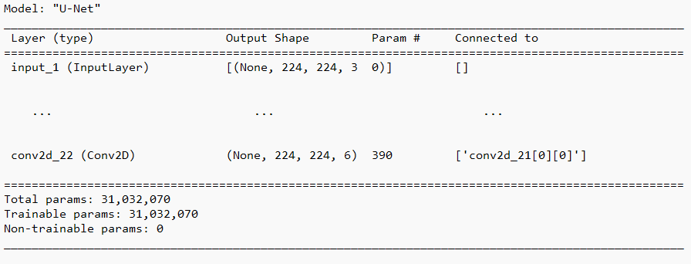
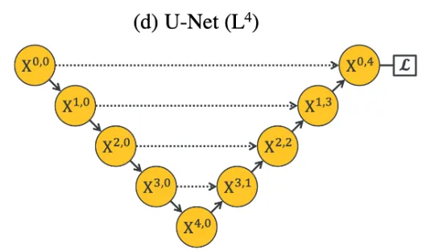
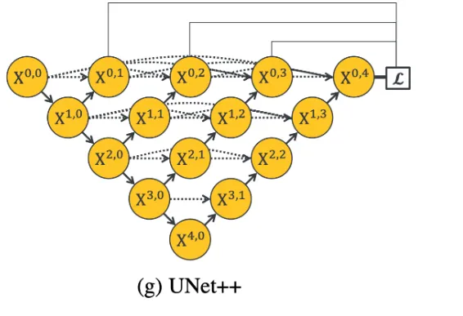
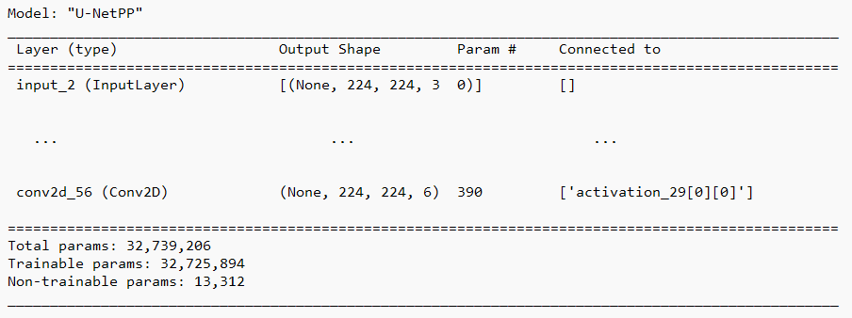
Build Models

Slide 10
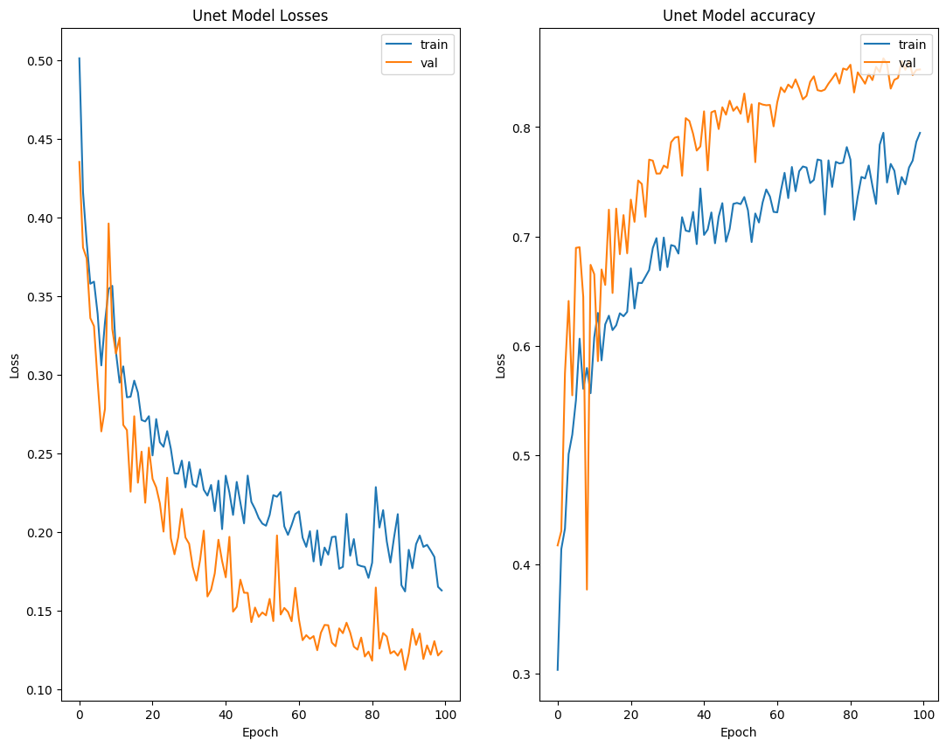
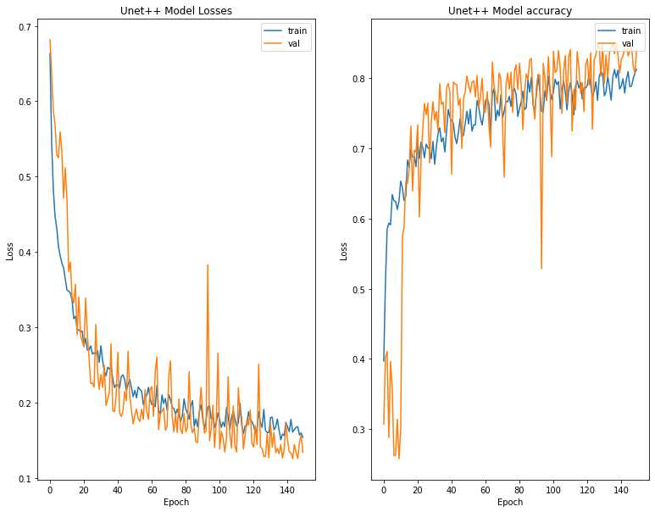
Loss Graphs - U-Net vs U-Net++

Slide 11
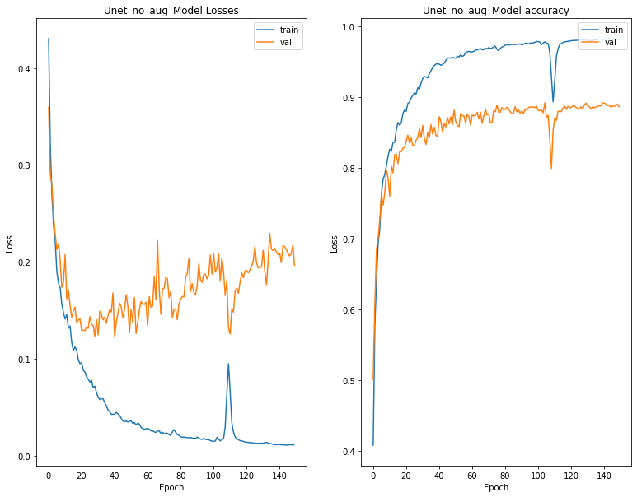
Loss Graphs - Aug vs No Aug

Slide 12
Results
모델을 불러와서 prediction 진행
test generator에서 batch 하나를 가져와 시각화
json 파일의 categories 속 color값이 정상적이지 않음
→ 직접 colormap 생성

Slide 13
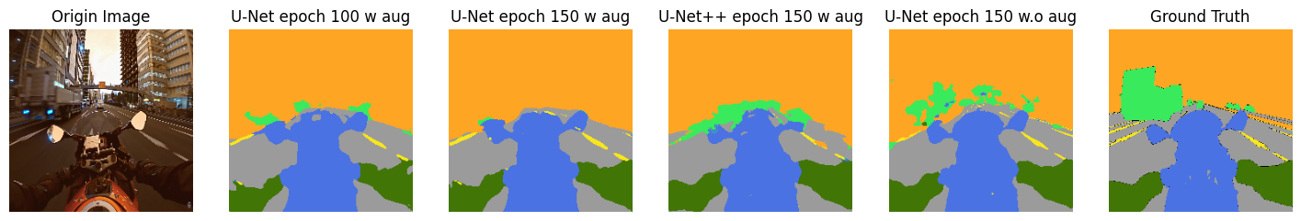
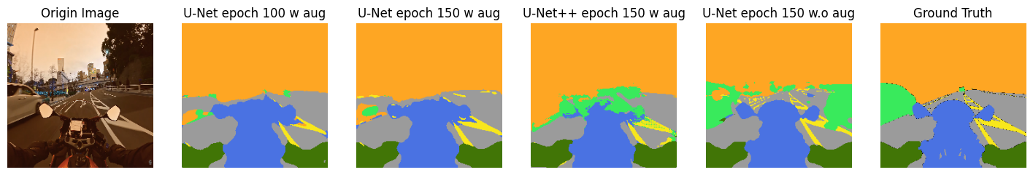
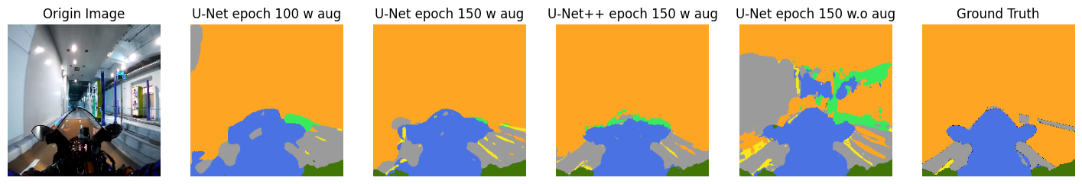
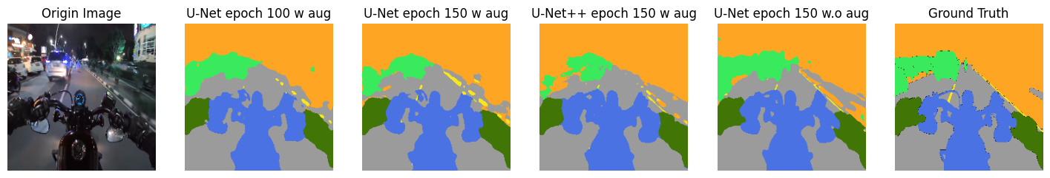
Semantic Segmentation

Slide 14
Intersection over Union
IoU를 클래스별로 구해서 비교했다
내일 업로드 예정!!
수식 추가하기 (코드를 넣던지~)

Slide 15
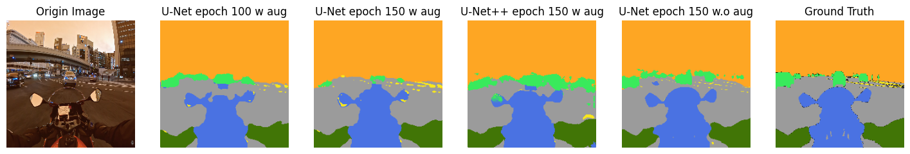
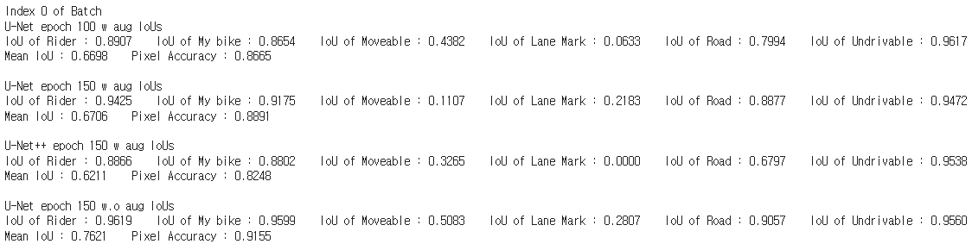
Intersection over Union
Notes:
Pixel accuracy

Slide 16
Conclusion
Kyu:
Bong:
Na:

Slide 17
Q&A

